Slide 1




РЕАЛИЗАЦИЯ ПРОЕКТА
«МОСКОВСКИЙ ШКОЛЬНЫЙ ДВОРИК» ПО РЕКОНСТРУКЦИИ И БЛАГОУСТРОЙСТВУ
МКОУ «ЯЛТИНСКОЙ ОБЩЕОБРАЗОВАТЕЛЬНОЙ
ШКОЛЫ № 6»
КАК ЭТО БЫЛО…
2016 ГОД

Slide 2
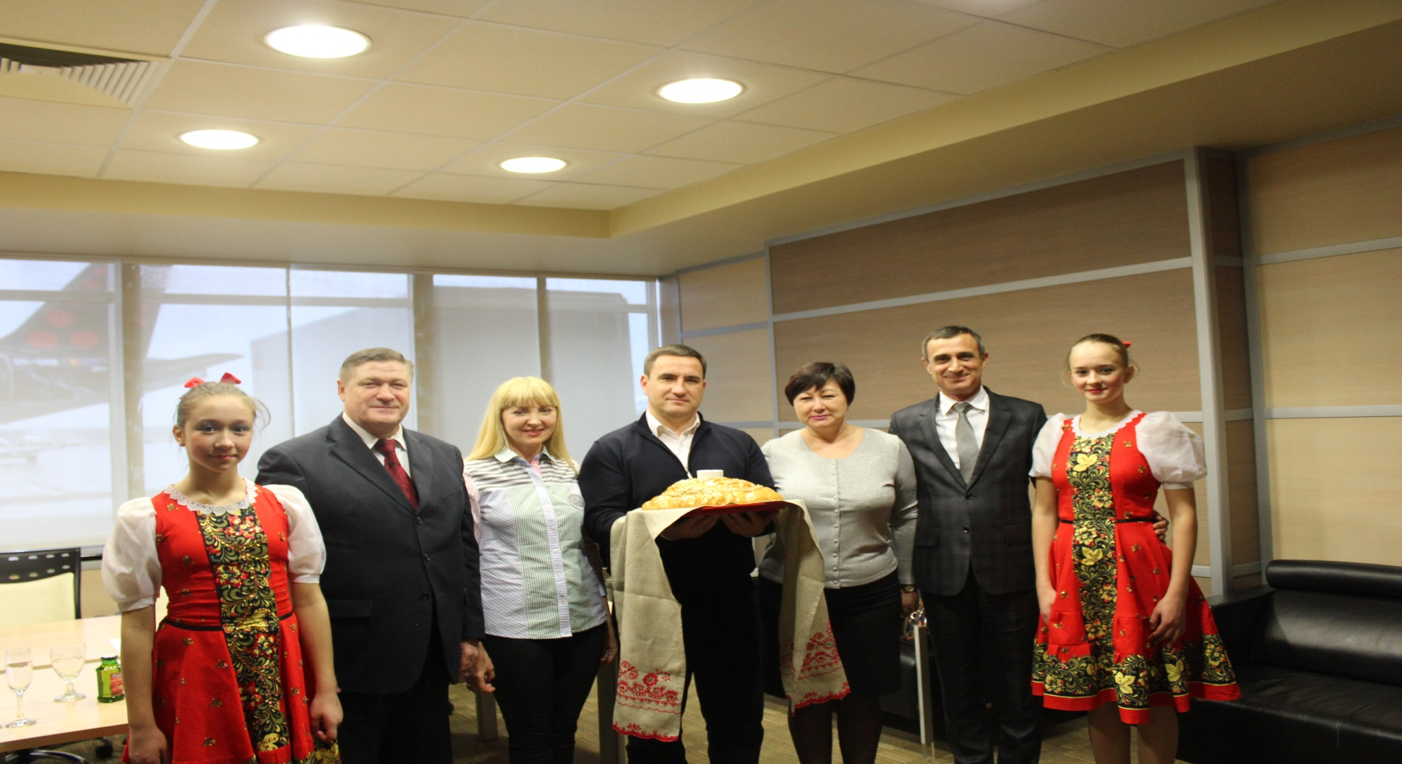
Встреча главы администрации города Ялты в аэропорту Домодедово

Slide 3
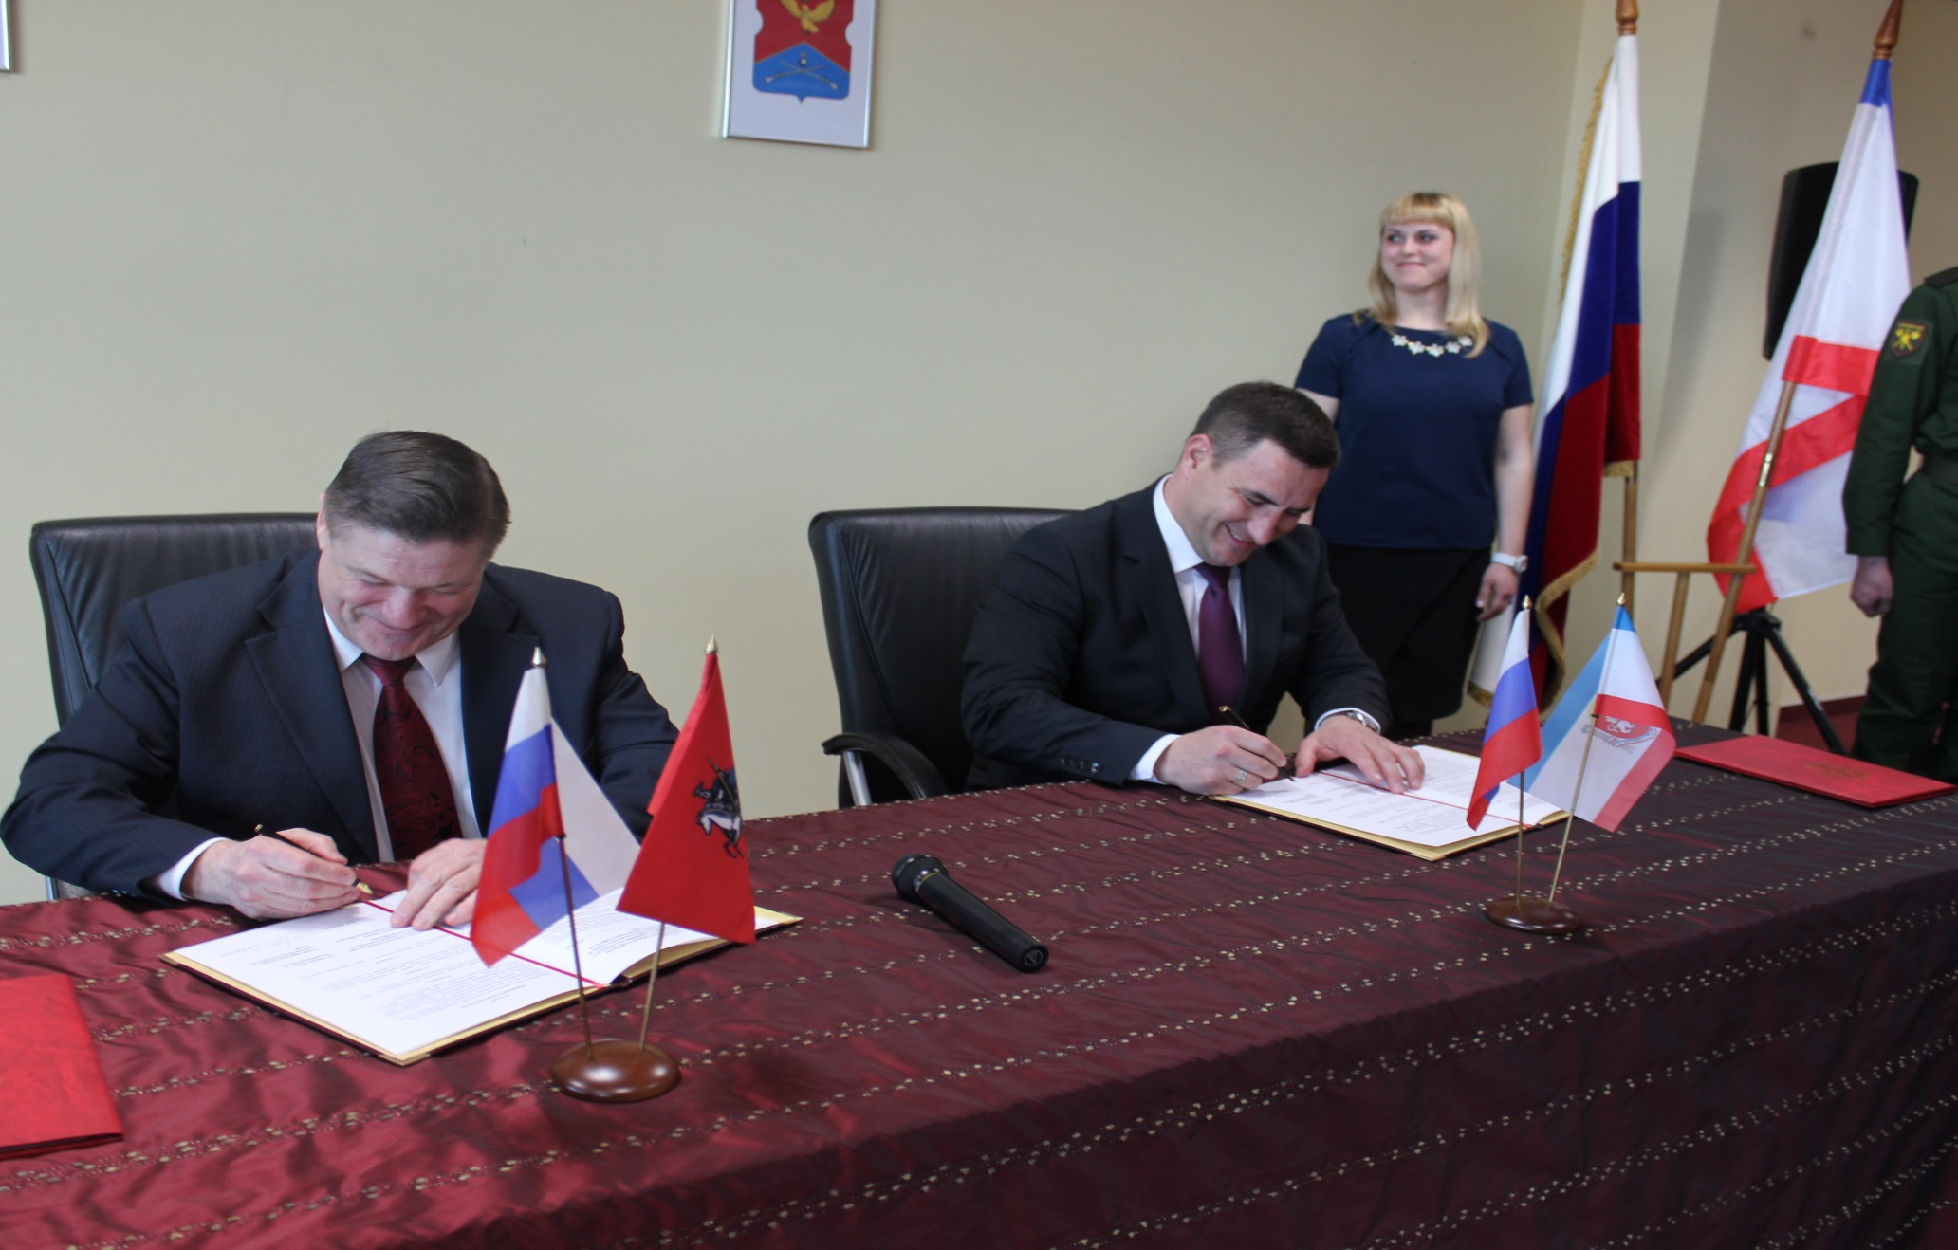
ПОДПИСАНИЕ ДОГОВОРА

Slide 4
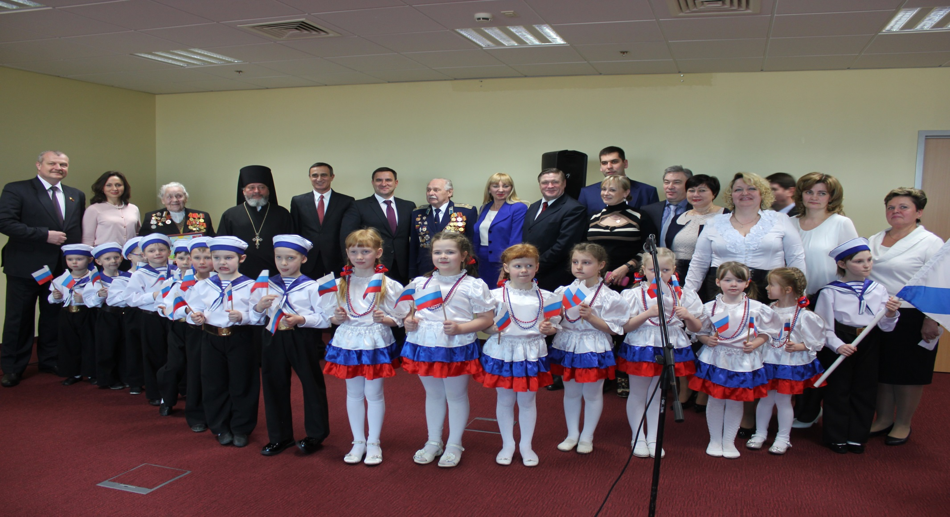
СОКОЛИНАЯ ГОРА СТРОИТ
СВОЙ МОСТ В КРЫМ!

Slide 5
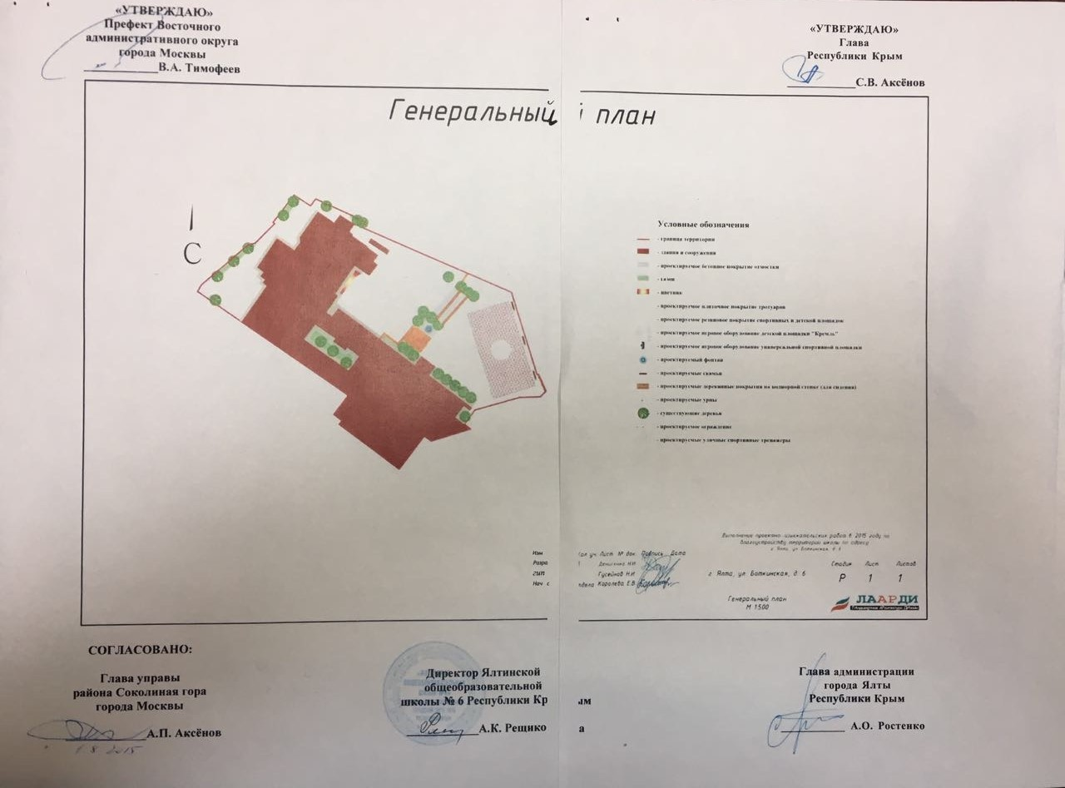

Slide 6
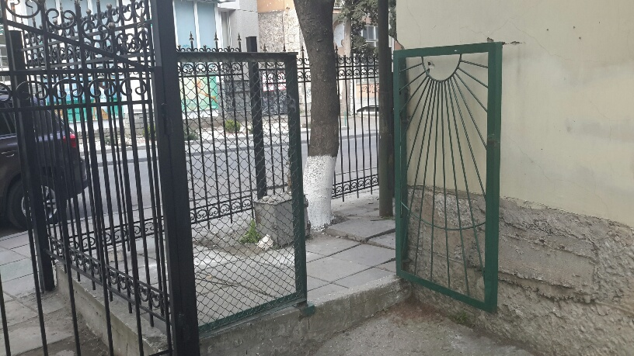
ВХОДНАЯ ГРУППА ШКОЛЫ № 6 ГОРОДА ЯЛТЫ
ДО РЕКОНСТРУКЦИИ

Slide 7
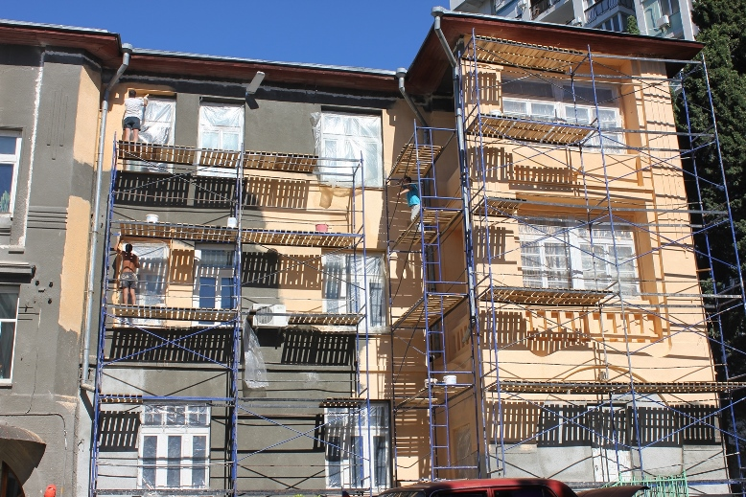
РЕМОНТ ФАСАДА ШКОЛЫ

Slide 8
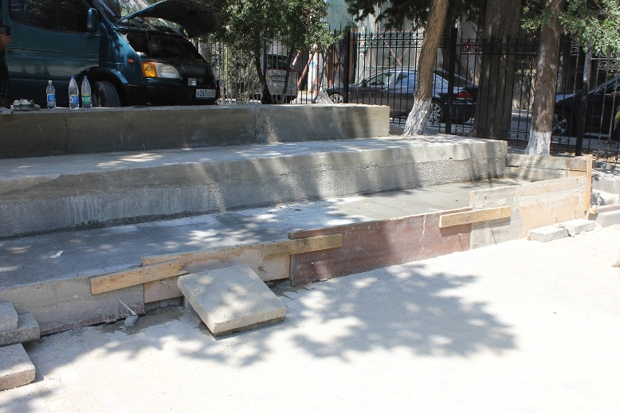
ОБУСТРОЙСТВО ТРИБУН

Slide 9
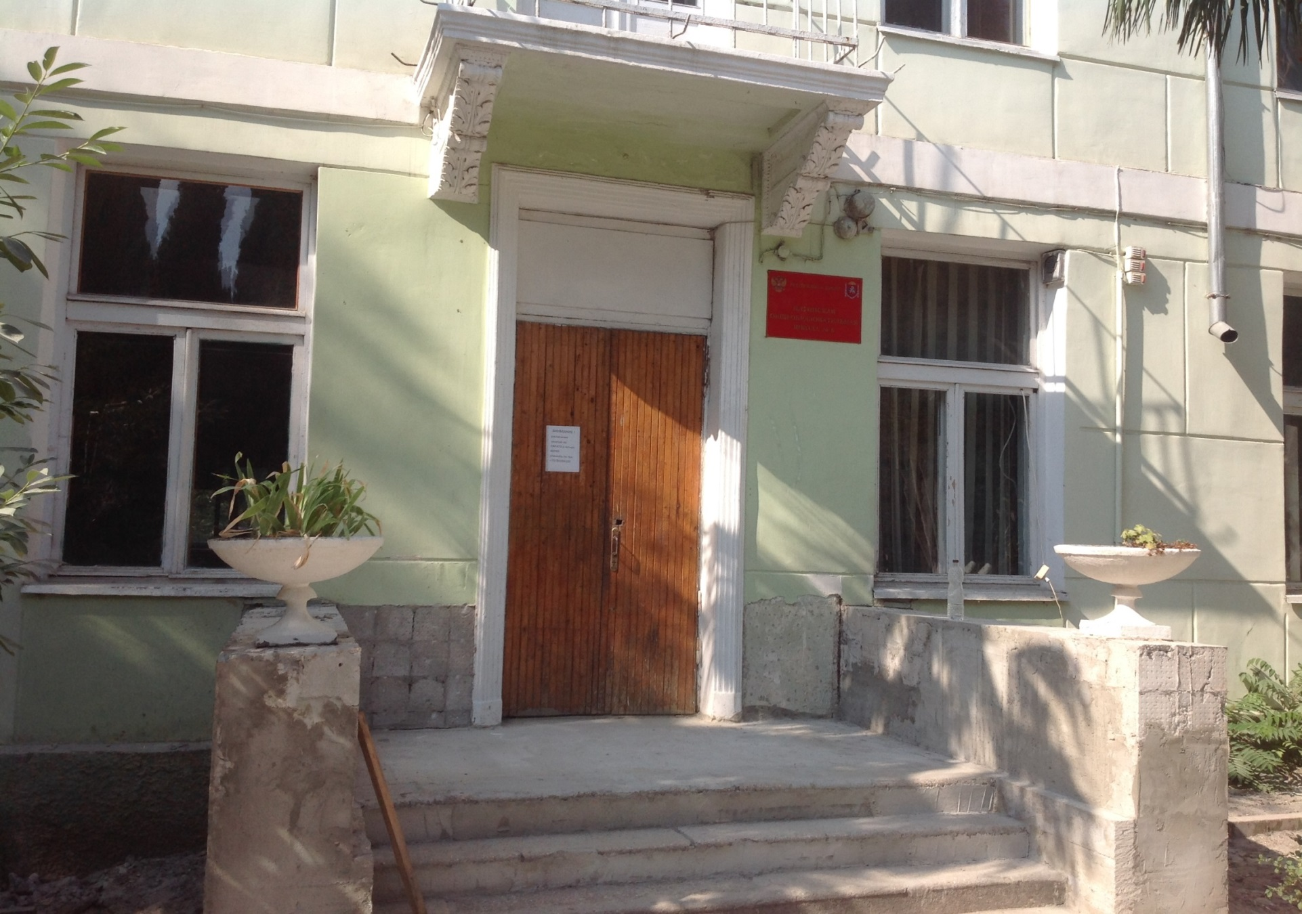
РЕМОНТ ВХОДНОЙ ГРУППЫ

Slide 10
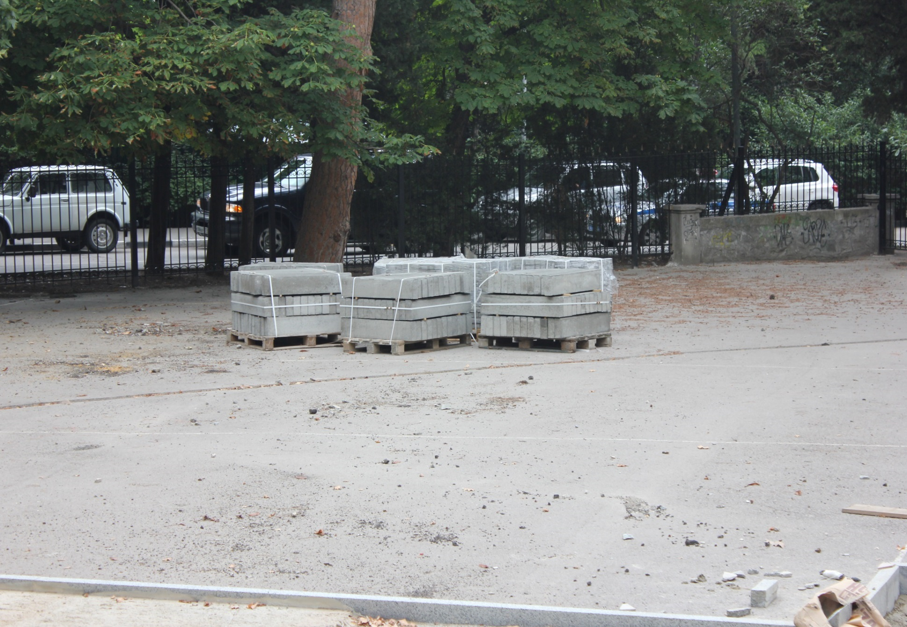
НАЧАЛО РАБОТ ПО УКЛАДКЕ ПЛИТКИ

Slide 11
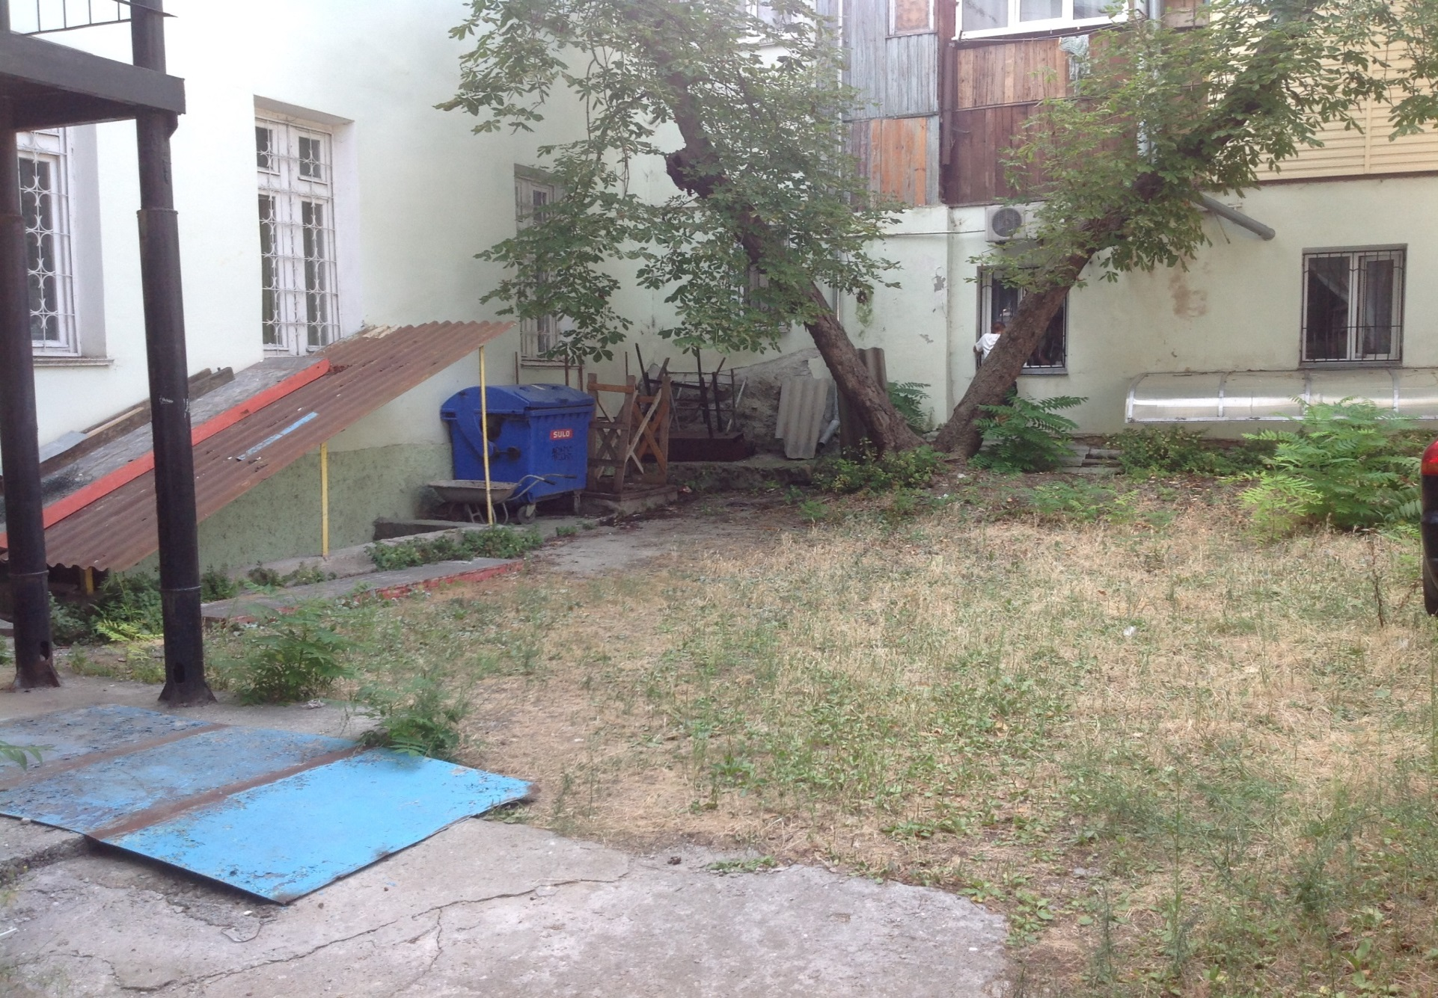
ЗОНА ДЛЯ СИЛОВЫХ ТРЕНАЖЕРОВ ДО БЛАГОУСТРОЙСТВА

Slide 12
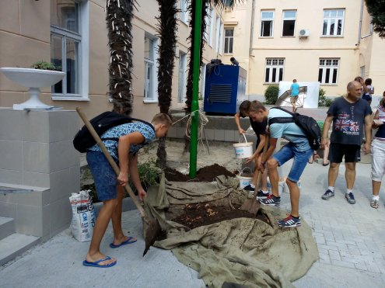
УЧЕНИКИ ШКОЛЫ ПОМОГАЮТ НА ЗАВЕРШАЮЩЕМ ЭТАПЕ РАБОТ ПО БЛАГОУСТРОЙСТВУ

Slide 13
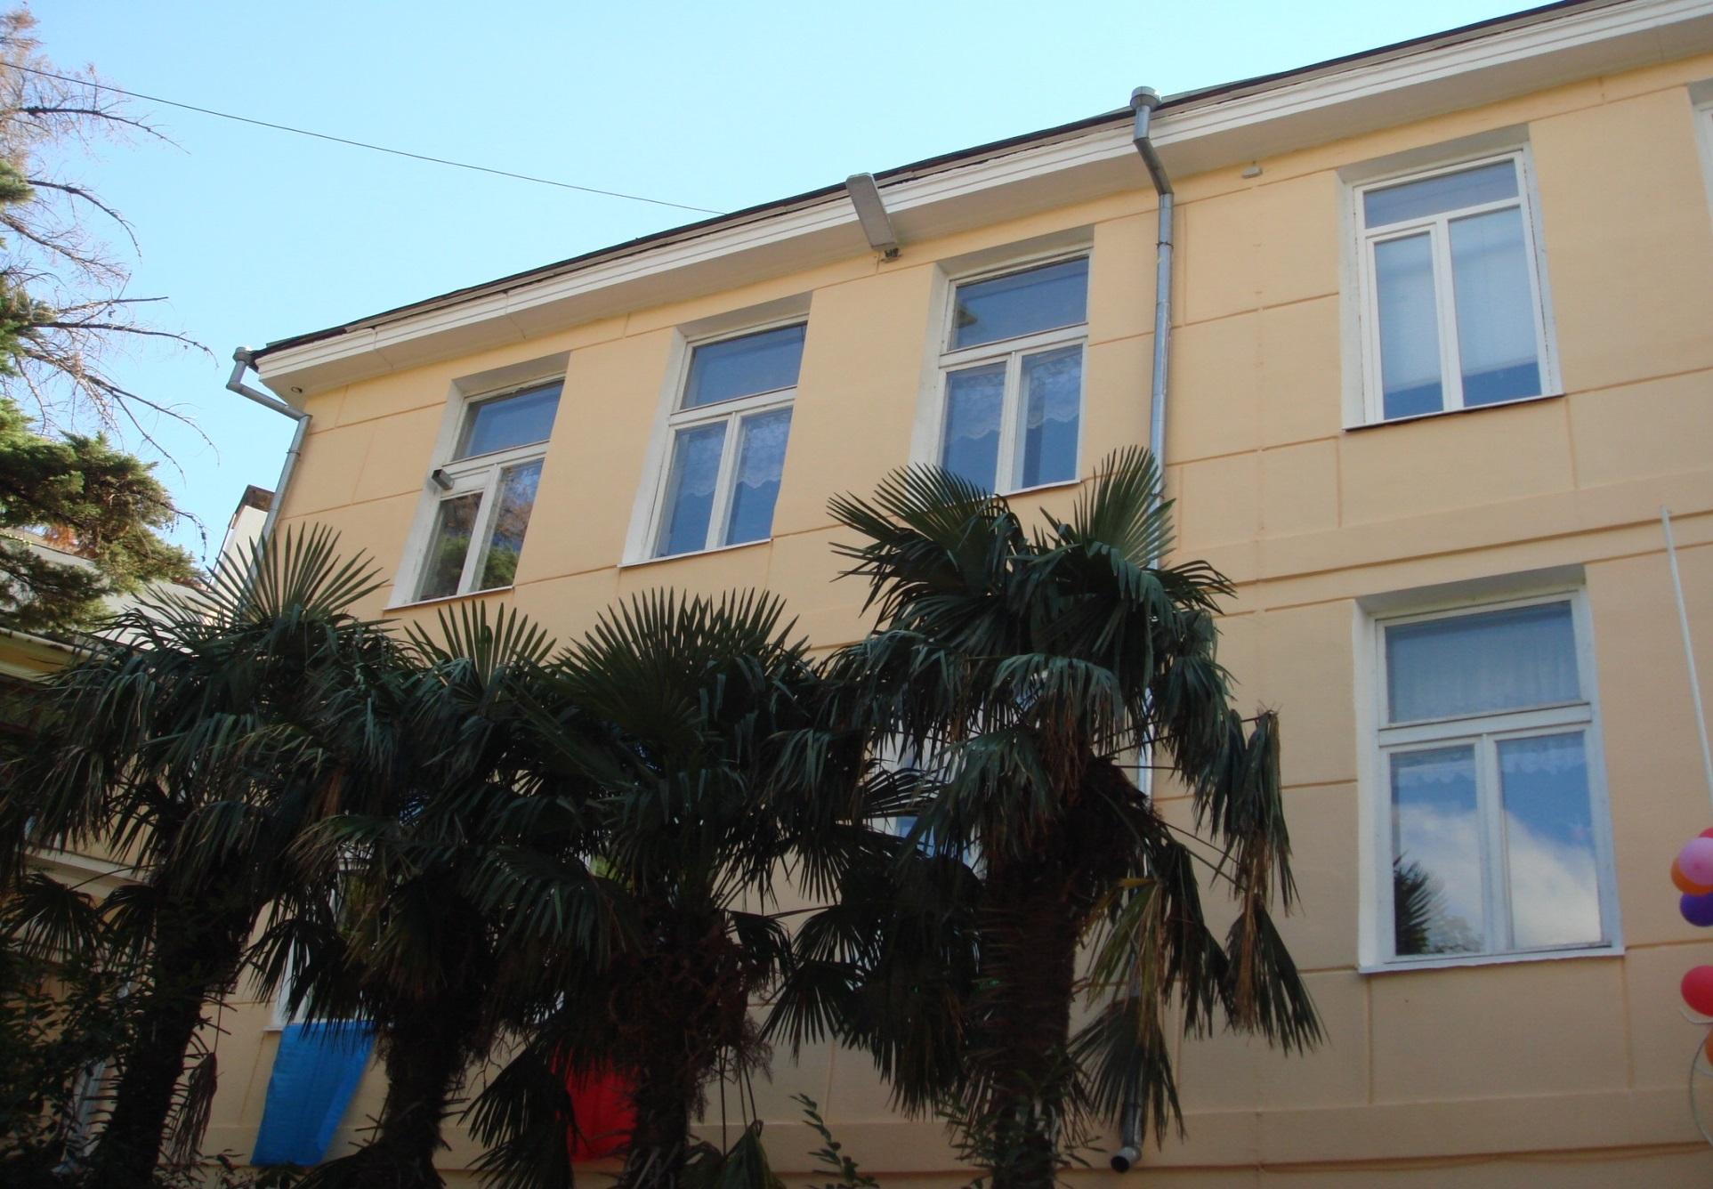
ОБНОВЛЕННЫЙ ФАСАД ЗДАНИЯ ШКОЛЫ

Slide 14
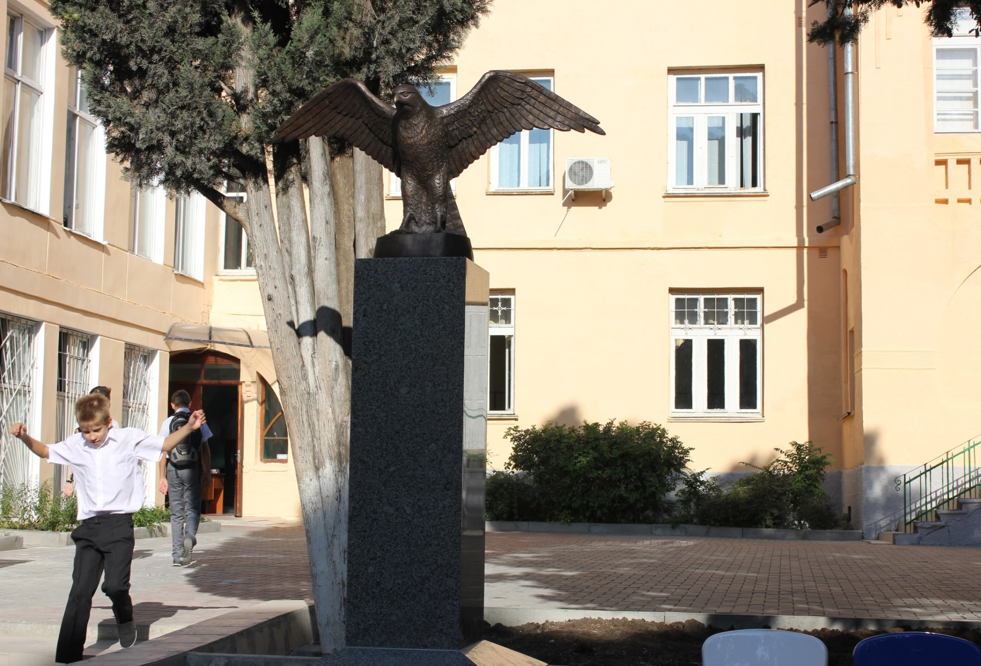
БРОНЗОВЫЙ СОКОЛ – СИМВОЛ РАЙОНА СОКОЛИНАЯ ГОРА ПРИВЕТСТВУЕТ ЯЛТИНЦЕВ

Slide 15
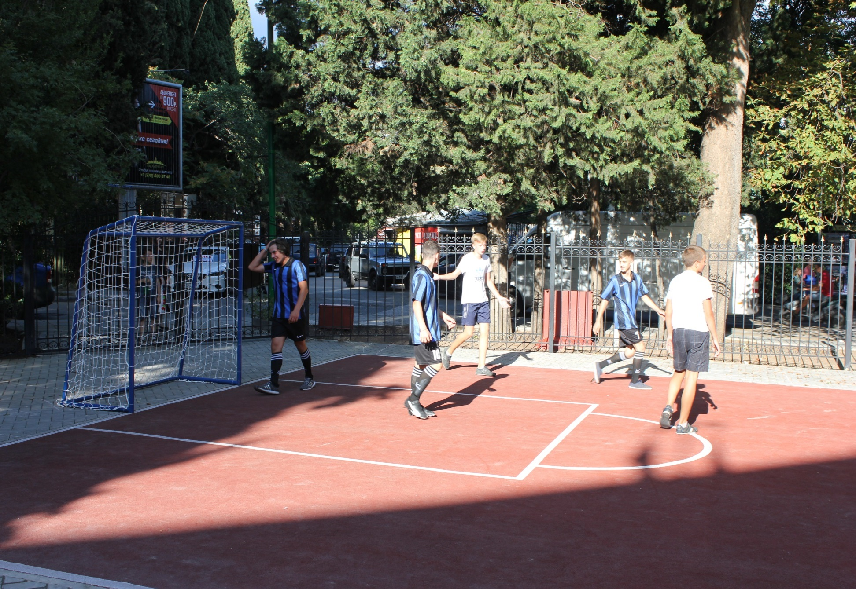
НОВОЕ ПОЛЕ ДЛЯ МИНИ ФУТБОЛА И ГАНДБОЛА

Slide 16
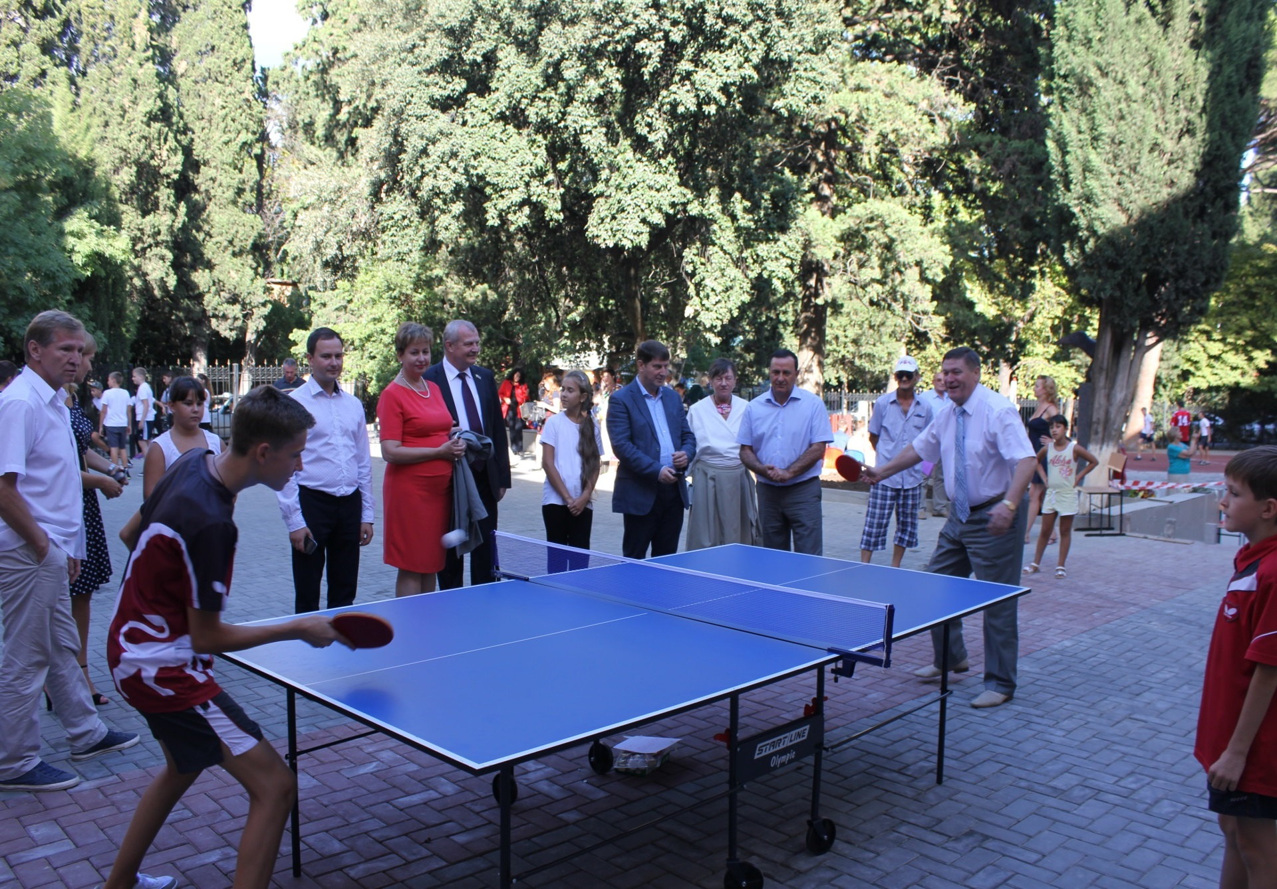
СТОЛ ДЛЯ НАСТОЛЬНОГО ТЕННИСА

Slide 17
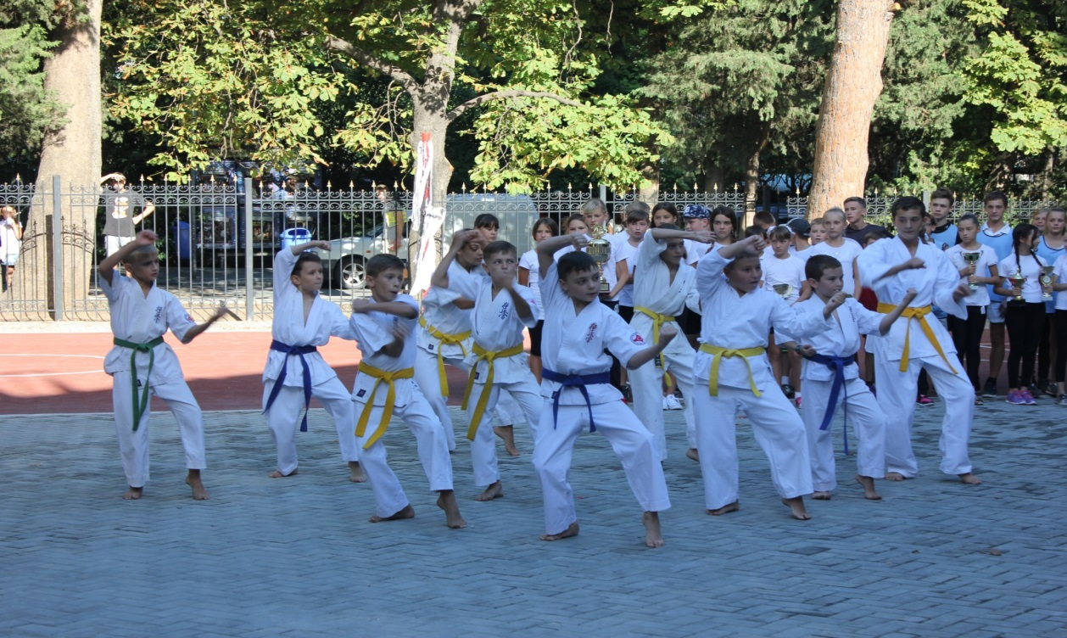
ПОКАЗАТЕЛЬНЫЕ ВЫСТУПЛЕНИЯ НА НОВОЙ СПОРТИВНОЙ ПЛОЩАДКЕ

Slide 18
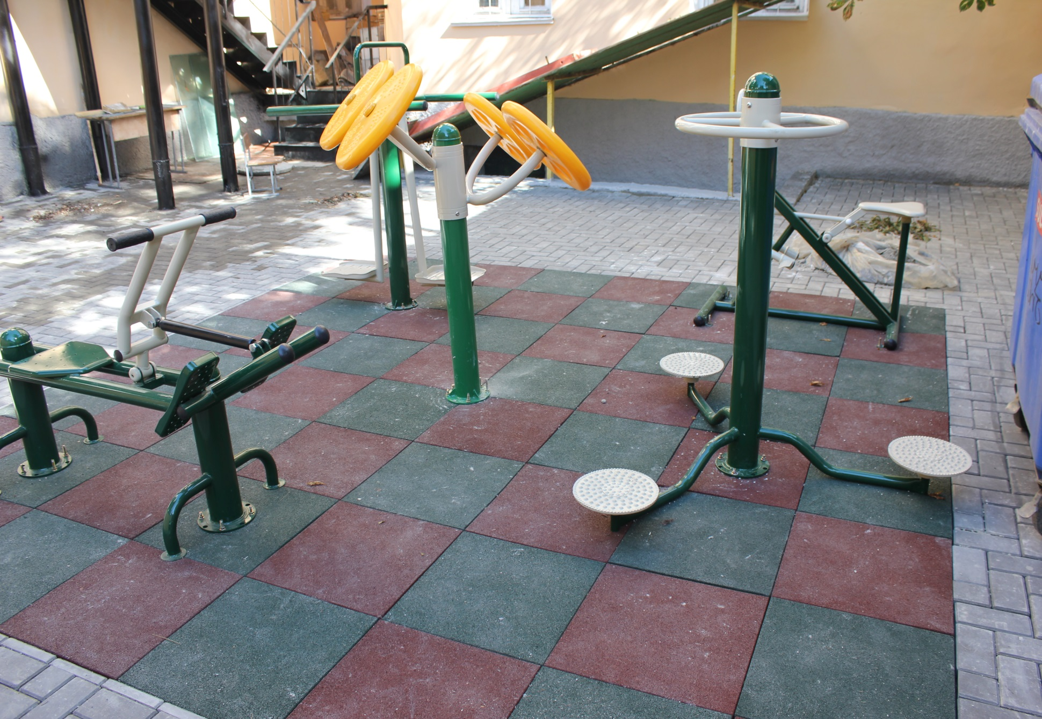
НОВЫЙ ТРЕНАЖЕРНЫЙ КОМПЛЕКС

Slide 19
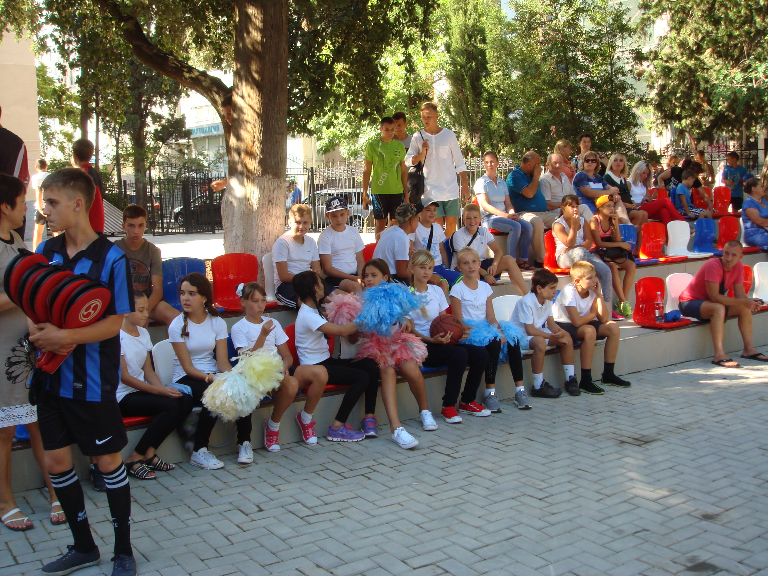
НОВЫЕ ТРИБУНЫ ДЛЯ БОЛЕЛЬЩИКОВ

Slide 20
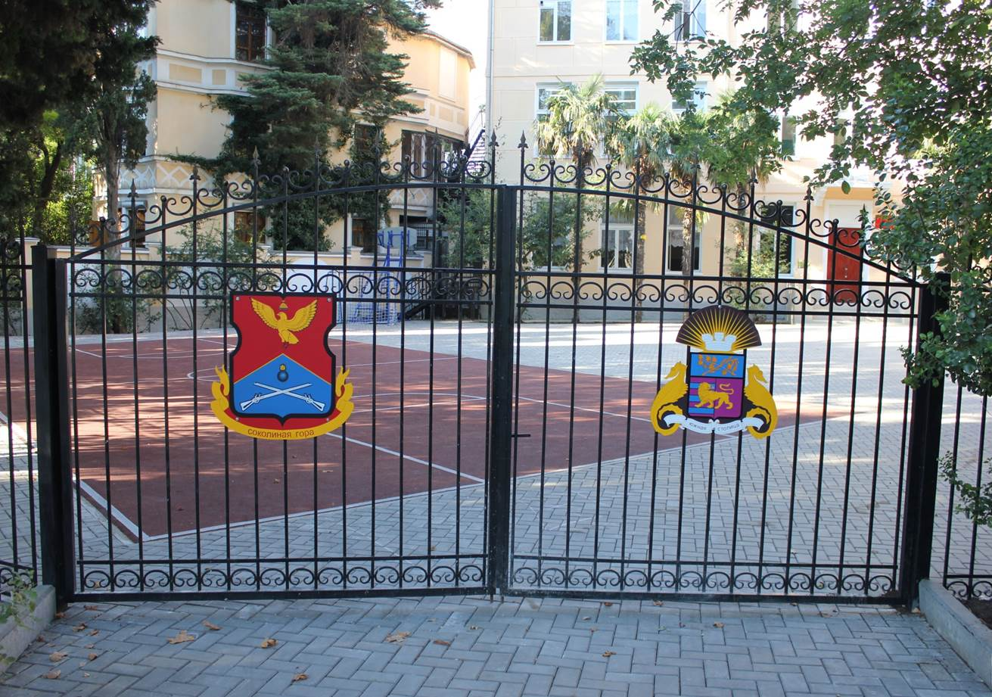
НОВЫЕ ВОРОТА УКРАСИЛИ ГЕРБЫ
РАЙОНА СОКОЛИНАЯ ГОРА Г. МОСКВЫ И
Г. ЯЛТЫ ИЗГОТОВЛЕННЫЕ НА ЗАВОДАХ
АО «НПЦ ГАЗОТУРБОСТРОЕНИЯ «САЛЮТ» и АО ММЗ «ВЫМПЕЛ»

Slide 21
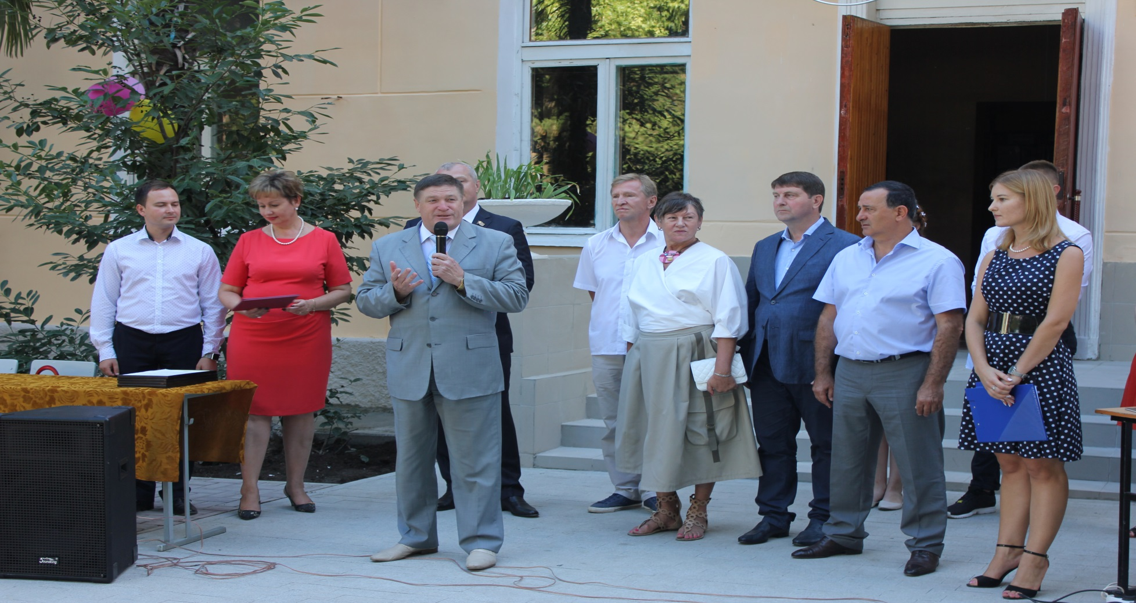
ГЛАВА УПРАВЫ РАЙОНА СОКОЛИНАЯ ГОРА С ДЕЛЕГАЦИЕЙ ВОСТОЧНОГО АДМИНИСТРАТИВНОГО ОКРУГА ПОЗДРАВЛЯЕТ УЧЕНИКОВ «ЯЛТИНСКОЙ ОБЩЕОБРАЗОВАТЕЛЬНОЙ ШКОЛЫ № 6»
С ДНЕМ ЗНАНИЙ!

Slide 22
Спасибо за внимание!

